Slide 1
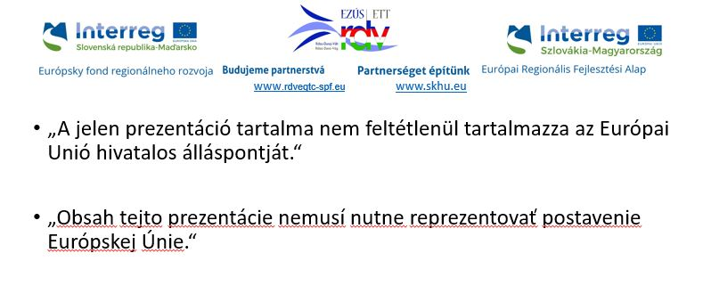


Online bÁntalmazás az online térben és a szociálisan hátrányos helyzetű gyermekeknél
Tóth Erika
2021. május 19.

Slide 2


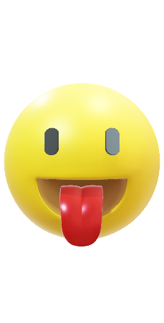


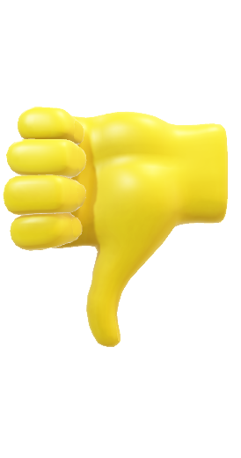
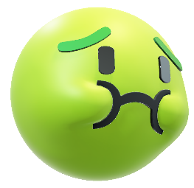


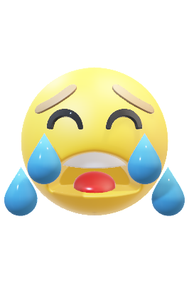
A Virtuális világban minden egyszerűbb?

Slide 3
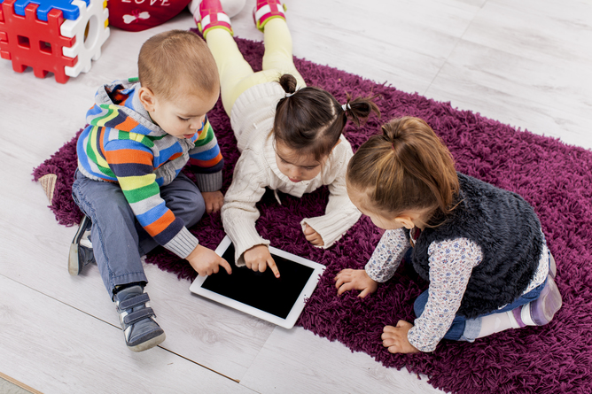
Z és alfa generáció: a digitális bennszülöttek
Minden 3. gyermeket ért már cyberbullying A szülők bevándorlók, digitális kompetenciáik messze elmaradnak a gyermeikeik kompetenciáitól
Nem születtek bele az online világba, a szabályrendszerük, gondolkodásmódjuk teljesen más

Slide 4
A Legyek urától a cyberbullying-ig
Az Iskolai szekálás átkerül az online térbe
Arctalan, durva, anoním,váratlan, nagyközönség előtti, fizikai jelenlét hiánya
A felnőtt (szülő, tanár) számára gyakran rejtve marad

Slide 5
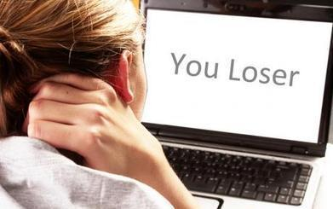
Típusai
Befeketítés
Kibeszélés
Kiközösítés
Támadássorozat
Lángháború
személyiségl
Trükközés
Online zaklatás
Sexting
Trollkodás
Vidám pofozkodás

Slide 6
A szociálisan hátrányos helyzetű tanulók és az online tér
Online oktatás: a nagy többség nem vett részt
Digitális kompeteciáik elmaradnak a társaikétól
Nem minden esetben eszközhiány volt az ok, amiért nem kapcsolódtak
A social media felületek feleőtlen használata
Itt sincs számukra szülői minta, felügyelet, határok
sebezhetőbbek

Slide 7

Cyberbullying hatásai
Önbizalomvesztés
Elszigeteládés
Stressz
Szorongás
Teljesítménycsökkenés
Önbántalmazás, étkezési zavarok
depresszió

Slide 8
prevenció
Példamutatás
Támogató ötletek, nyílt beszélgetések
Megfelelő környezet: Kommunikáció, önkrontroll

